Slide 1

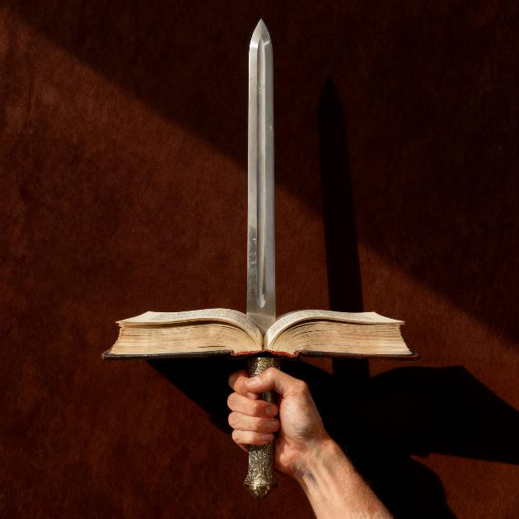

ROLA
BIBLII
Lekcja 4 na 25. kwietnia 2026

Slide 2

„Bo Słowo Boże jest żywe i skuteczne, ostrzejsze niż wszelki miecz obosieczny, przenikające aż do rozdzielenia duszy i ducha, stawów i szpiku, zdolne osądzić zamiary i myśli serca” (Hebrajczyków 4,12)
Notes:
Buscar en biblia-espada

Slide 3


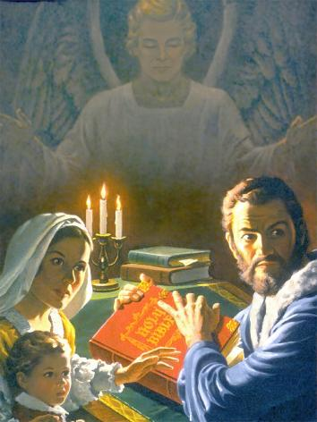
Biblia jest najlepiej sprzedającą się książką na świecie, a jej sprzedaż pięciokrotnie przewyższa sprzedaż książki zajmującej drugie miejsce. Jednak nie zawsze tak było.
Był czas, kiedy samo posiadanie Biblii, jej czytanie, a nawet rozmowa o niej mogły skutkować uwięzieniem, torturami, a nawet śmiercią.
Gdyby nie szczególna opieka Boga, Biblia już dawno by zniknęła. Dlaczego? Co jest takiego wyjątkowego w tej książce, że jest ona tak bardzo kochana, a jednocześnie tak bardzo nienawidzona?
Wróg Biblii
Właściwe i niewłaściwe sposoby czytania Biblii
Czym jest Biblia?
Pozytywne skutki czytania Biblii
Przyjaciele Biblii

Slide 4


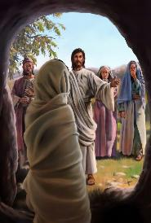
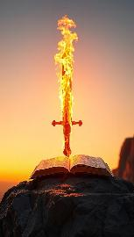
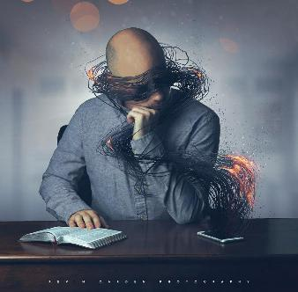
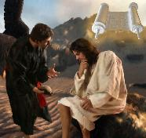
WRÓG BIBLII
“Weźcie też […] miecz Ducha, którym jest Słowo Boże” (Efezjan 6,17)
Zastanów się, do czego zdolne jest słowo Boże: do tworzenia i dawania życia (Psalm 33,6) czy też do wskrzeszania umarłych (Jan 5,28-29).
Co potrafi Biblia, spisane Słowo Boże? Ma moc, by nas bronić (Ef 6,17b) i przemieniać (Hbr 4,12). Jezus posługiwał się Biblią, by bronić się przed pokusą (Mt 4,4.7.10).
Szatan wie, że nie ma szans w starciu z potęgą Biblii. Dlatego próbował ją fizycznie zniszczyć. Nie udało mu się to, ponieważ stowarzyszenia biblijne zaczęły rozprowadzać tysiące egzemplarzy. Następnie próbował ją zdyskredytować za pomocą krytyki wyższej. Teraz stara się uniemożliwić nam jej czytanie, zajmując nasz czas innymi sprawami.
Czy pozwolę mu tak po prostu uciec? Czy nie mogę znaleźć w swoim harmonogramie czasu na przeczytanie Biblii? Jej lektura przemienia nas i wzmacnia w walce z naszym największym wrogiem: diabłem.

Slide 5

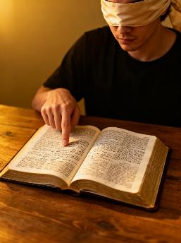
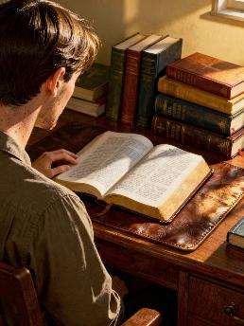


WŁAŚCIWE I NIEWŁAŚCIWE SPOSOBY CZYTANIA BIBLII
„Staraj się usilnie o to, abyś mógł stanąć przed Bogiem jako wypróbowany i nienaganny pracownik, który wykłada należycie słowo prawdy” (2 Tymoteusz 2,15)
Niewłaściwe formy
Szukaj czegoś, co pokrywa się z twoim punktem widzenia
Wybieraj teksty na chybił trafił, bez konkretnego celu
Właściwe formy
Staraj się poznać wolę Bożą
Przeprowadzaj systematyczne badanie
Wybieraj to, co ci się podoba, a odrzucaj to, czego nie lubisz.
Nie odrzucaj żadnego tekstu, tylko przeanalizuj je wszystkie.
Nasze studiowanie Biblii powinno być racjonalne, ale nasz rozum musi podporządkować się mocy Ducha Świętego, abyśmy mogli właściwie zrozumieć przesłanie biblijne.
Dlaczego? Ponieważ nasz rozum ma swoje ograniczenia i nie zawsze jest godny zaufania. Dlatego studiując Biblię, musimy szukać mądrości jej Autora.

Slide 6
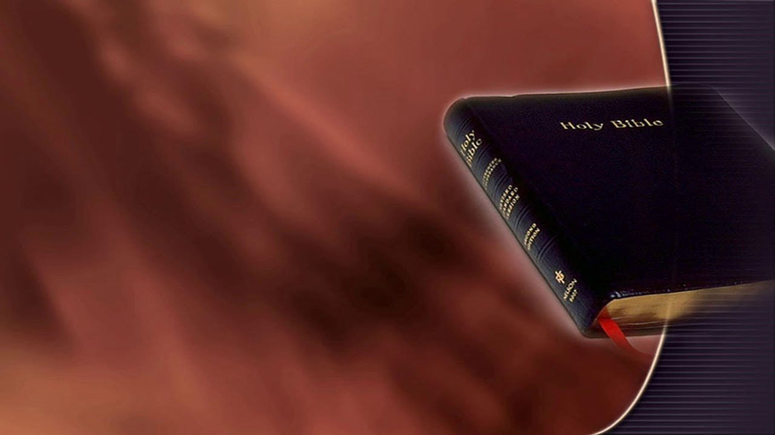

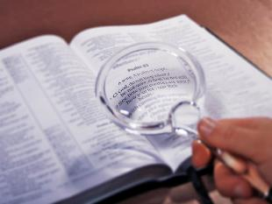
CZYM JEST BIBLIA?
W naszym społeczeństwie, a nawet w kręgach chrześcijańskich, panuje przekonanie, że prawda jest względna, że nie ma prawdy, która pozostawałaby stała i niezmienna w czasie.
Jednak Biblia – jako słowo Boże – twierdzi, że zawiera prawdę absolutną (Psalm 119,160; Ewangelia Jana 17,17; List Jakuba 1,18). Twierdzi, że jest czysta i stanowi tarczę chroniącą przed ludzkimi sofizmatami (Księga Przysłów 30,5). Jeśli dodamy do niej jakiekolwiek nasze własne „prawdy”, możemy zostać uznani za kłamców przed Bogiem (Przysłów 30,6).
„Całe Twoje słowo jest prawdą, a każdy z Twoich sprawiedliwych wyroków trwa na wieki” (Psalm 119,160 )
Każde twierdzenie, każda prawda musi zostać zweryfikowana w świetle Biblii. Gdy pojawia się sprzeczność między tym, co uważamy za prawdę, a tym, co głosi Biblia, istnieją dwie możliwości: albo my się mylimy, albo błędnie interpretujemy Biblię.

Slide 7


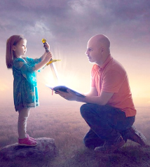
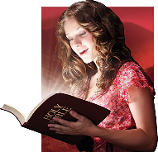

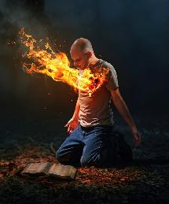
POZYTYWNE SKUTKI CZYTANIA BIBLII
„W sercu moim przechowuję słowo twoje, Abym nie zgrzeszył przeciwko tobie” (Psalm 119,11)
Nawet najbardziej zagorzali przeciwnicy Biblii nie mogą zaprzeczyć, że ma ona moc przemiany ludzi. Paweł porównuje ją do miecza obdarzonego wielką mocą.
Pozwala nam dostrzec, jacy naprawdę jesteśmy
(Hbr 4,12)
Chroni nas przed grzechem
(Psalm 119,11)
Jest pokarmem dla naszej duszy (Jr 15,16)
Pomaga nam wzrastać duchowo (1 List Piotra 2,2)
Daje nam życie
(J 6,63)
Żadna inna książka nie wywiera na nas takiego wpływu jak Biblia. Kiedy jesteśmy gotowi włączyć jej nauki do naszego życia, zmieniamy się na lepsze.
Kiedy czytamy ją z otwartym sercem i prosimy Boga o oświecenie Ducha Świętego, nasze życie ulega przemianie.

Slide 8

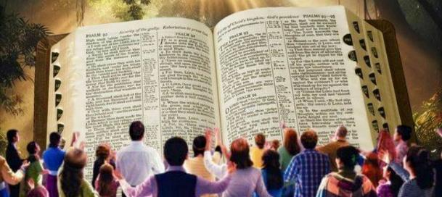
„A przeto i my dziękujemy Bogu nieustannie, że przyjęliście Słowo Boże, które od nas słyszeliście nie jako słowo ludzkie, ale, jak jest prawdziwie, jako Słowo Boże, które też w was wierzących skutecznie działa” (1 Tesaloniczan 2,13)
MIŁOŚNICY BIBLII
Kiedy przyjmujemy Biblię w ten sposób…
Pokazuje nam, na jakim etapie są nasze relacje z Bogiem
Pokazuje nam, jak wzmocnić tę relację
Przechodzimy stopniową transformację
Zbliżamy się do Jezusa
To sprawia, że stajemy się mądrzy ku zbawieniu
Coraz lepiej poznajemy prawdę
Nasza wiara wzrasta i umacnia się
Mamy nadzieję
Jesteśmy świadomi, że czeka nas lepsze, wieczne i cudowne życie
Miłośnicy Biblii podchodzą do niej ze świadomością, że jest to Żywe Słowo Boże (1 Tes 2,13). Ale jak mogę dojść do takiego przekonania?
Paweł mówi nam, że potrzebujemy do tego duchowego rozeznania, czyli zdolności rozumienia spraw duchowych (1 Koryntian 2,14). Dlatego też rozpoznawanie boskiego przesłania zawartego w Biblii jest dziełem Ducha Świętego działającego w nas.

Slide 9

„Biblia odsłania prawdę z taką prostotą i tak doskonale odpowiada na potrzeby i tęsknoty ludzkiego serca, że zdumiewała i zachwycała nawet najbardziej wykształcone umysły, a jednocześnie pozwala najprostszym i niewykształconym dostrzec drogę zbawienia. A jednak te prosto wyrażone prawdy dotyczą tematów tak wzniosłych, tak dalekosiężnych, tak nieskończenie przekraczających możliwości ludzkiego zrozumienia, że możemy je przyjąć tylko dlatego, że Bóg je objawił. […] Im bardziej człowiek bada Biblię, tym głębiej utwierdza się w przekonaniu, że jest ona Słowem żywego Boga, a ludzki rozum ugina się przed majestatem Bożego objawienia.”
EGW (Droga do Chrystusa, s. 107)

